Slide 1

Bài 8
SỬ DỤNG VÀ BẢO QUẢN TRANG PHỤC

Slide 2
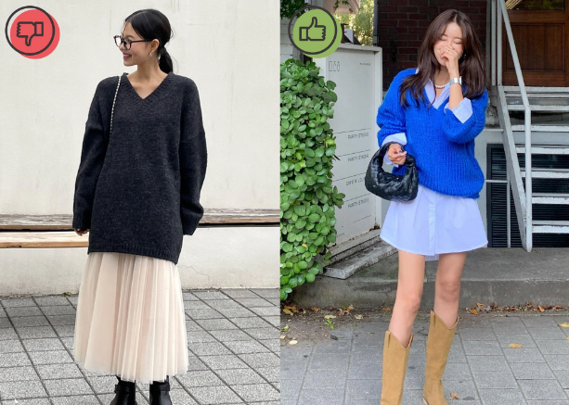
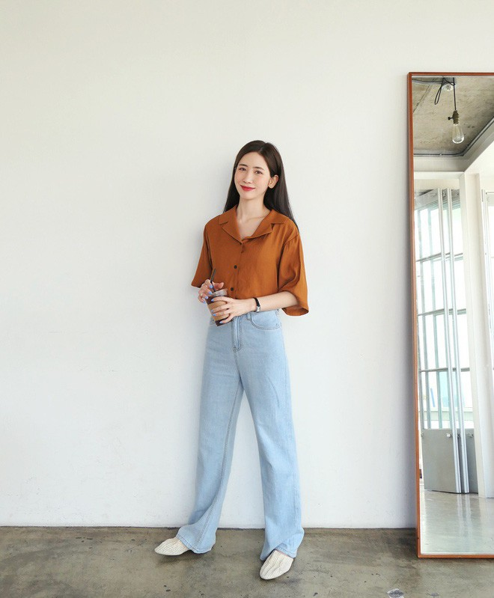
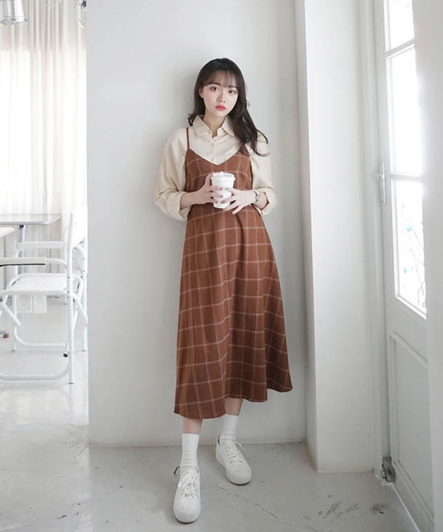
Em hãy quan sát các bộ trang phục sau và cho biết chúng đã được phối hợp và sử dụng hợp lí hay chưa ?
1 2 3 4

Slide 3
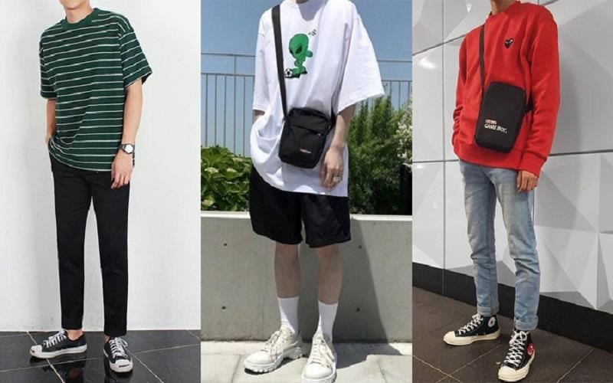
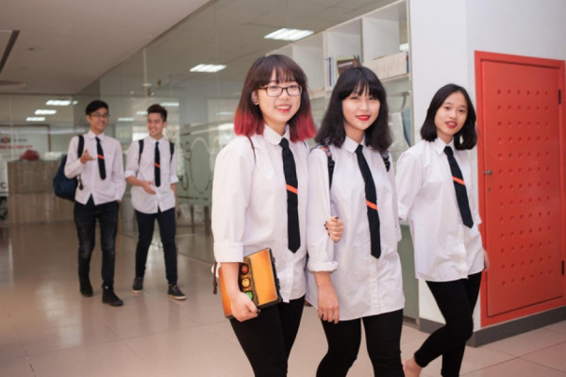
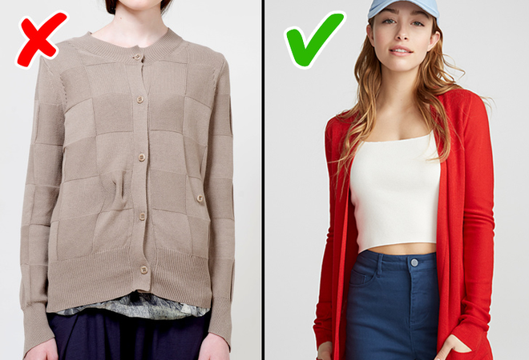
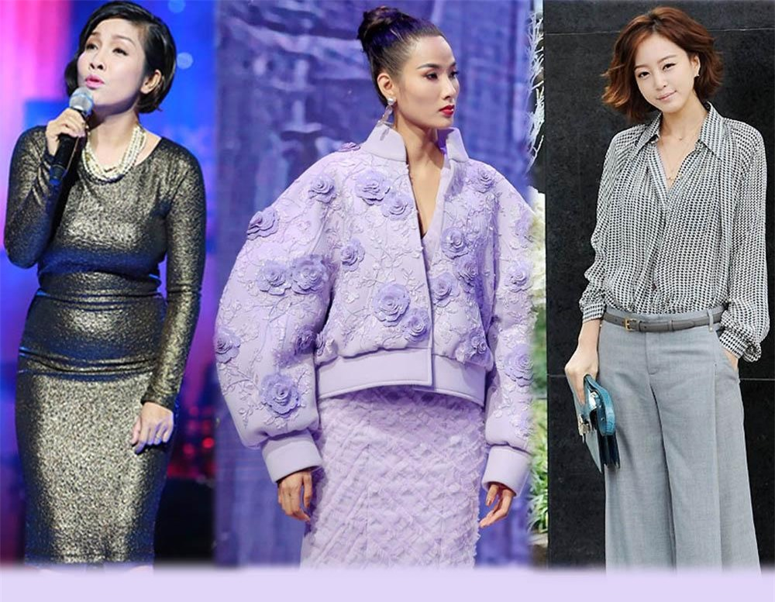
5 6 7 8
9 10 11

Slide 4
I. Lựa chọn trang phục
Nhiệm vụ: Thảo luận với bạn cùng bàn về cơ sở để lựa
chọn trang phục
Các cơ sở để lựa chọn trang phục gồm: sự phù hợp
giữa vóc dáng cơ thể với đặc điểm trang phục ; lứa
tuổi, sở thích của cá nhân (màu sắc, kiểu dáng…);
mục đích sử dụng, điều kiện làm việc, sinh hoạt;
điều kiện tài chính,...

Slide 5
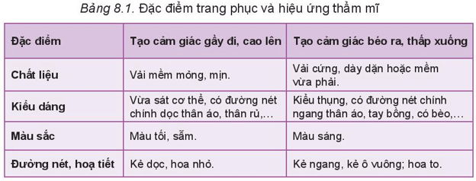

Slide 6
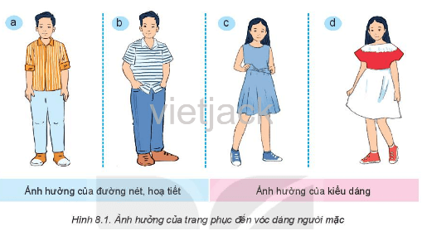
Quan sát hình 8.1 để đưa ra nhận xét về ảnh hưởng của trang phục đến vóc dáng người mặc

Slide 7
Hình 8.1
+ Hình a:
họa tiết kẻ dọc tạo cảm giác gầy đi, cao lên.
+ Hình b:
họatiết kẻ ngang tạo cảm giác béo ra, thấp xuống.
+ Hình c:
kiểu dáng váy vừa cơ thể, có đường nét chính dọc thân áo, thân rủ tạo cảm giác gầy hơn.
+ Hình d:
có áo kiểu thụng, tay bồng tạo cảm giác béo ra.

Slide 8
Liên hệ với thực tiễn và cho biết một số đặc điểm của trang phục theo lứa tuổi
kiểu dáng, màu sắc,
chất liệu trang nhã, lịch sự.
Trang phục trẻ em
vải mềm, dễ thấm mồ hôi, màu sắc
tươi sáng, trang trí sinh động,
kiểu may đẹp, rộng rãi.
Trang phục thanh niên
Trang phục trung niên
kiểu dáng rộng, hoạ tiết đơn giản,
thường dùng màu trầm.
Trang phục người cao tuổi
đa dạng về loại vải, kiểu trang phục,
màu sắc tươi sáng.

Slide 9

Kết nối
Đề xuất đặc điểm của bộ trang phục phù hợp với vóc dáng của em

Slide 10
II. Sử dụng trang phục
Cách sử dụng trang phục:
Tùy theo hoạt động, thời điểm và hoàn cảnh xã hội, cần sử dụng các bộ trang phục khác nhau
PHIẾU HỌC TẬP 1
Hoạt động | Đặc điểm trang phục | Chất liệu may trang phục
Dự lễ hội
Đi học
Mặc ở nhà
Lao động
Kiểu dáng đẹp, trang trọng; có thể là trang
phục truyền thống, tùy thuộc vào tính chất lễ hội
Tùy thuộc vào trang phục
Kiểu dáng đơn giản, gọn gàng, dễ mặc,
dễ hoạt động; màu sắc hài hòa
Vải sợi pha
Kiểu dáng đơn giản, thoải mái
Vải sợi thiên nhiên
Kiểu dáng đơn giản, rộng, dễ hoạt động,
thường có màu sẫm
Vải sợi bông

Slide 11
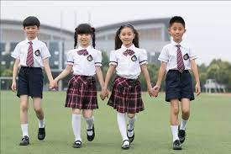
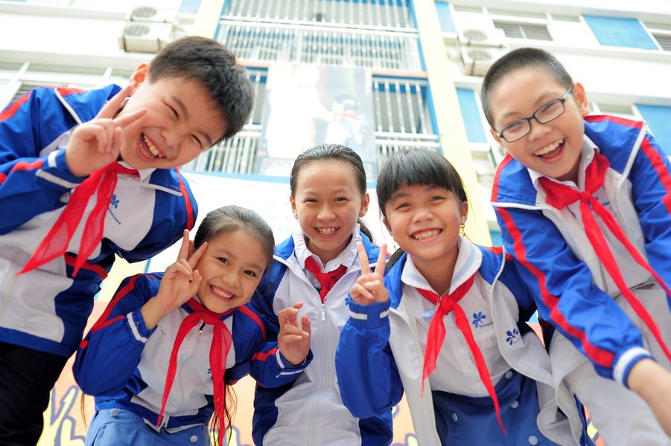
Thảo luận nhóm:
Đồng phục có ý nghĩa như thế nào đối với học sinh khi đến trường?
Thể hiện tính thống nhất, đặc trưng của trường; tạo tâm thế, sự nghiêm túc
khi học tập cho HS; tạo sự đoàn kết, hoà đồng, bình đẳng giữa các HS,...

Slide 12
2. Cách phối hợp trang phục :
Nhiệm vụ: Đọc thông tin ở mục 2/46 để tìm hiểu nguyên tắc phối hợp trang phục
Nguyên tắc phối hợp trang phục: cần phối hợp trang phục một cách
đồng bộ, hài hòa về màu sắc,họa tiết, kiểu dáng của quần áo cùng
với một số vật dụng khác để nâng cao vẻ đẹp của bộ trang phục .
Phối hợp về họa tiết:
Vải hoa hợp với vải trơn có
màu trùng với một trong các
màu chính của vải hoa. Không
nên mặc áo và quần có hai
dạng họa tiết khác nhau
Phối hợp về màu sắc:
Sử dụng một màu hoặc kết hợp các sắc
độ trong cùng một màu
Kết hợp nhiều màu với nhau như: màu đối
nhau, các màu cạnh nhau,…trên vòng màu
cơ bản
Màu trắng và màu đen có thể kết hợp với các màu bất kì

Slide 13
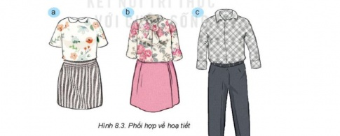
LUYỆN TẬP
Quan sát hình 8.3 và nêu sự phù hợp về họa tiết của các bộ trang phục, đưa ra phương án thay đổi nếu cần
Hình b, c là cách phối hợp hợp lí
hình a là cách phối hợp không hợp lí
có thể thay chiếc váy ở trong hình a
thành váy vải trơn có màu trắng hoặc
màu trùng với màu hoa ở áo.

Slide 14
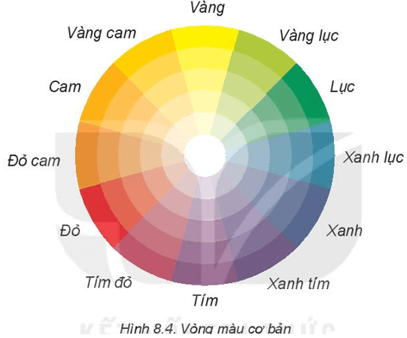
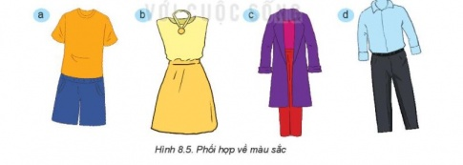
LUYỆN TẬP
Các bộ trang phục sau được phối hợp màu theo nguyên tắc nào?
Hình a sử dụng cách phối màu đối xứng
Hình c sử dụng cách phối màu liến kề.
Hình b sử dụng các sắc độ khác
nhau trong cùng một màu
Hình d là sự kết hợp của màu đen
với màu bất kì.

Slide 15

Kết nối năng lực
Em hãy lựa chọn trang phục cần sử dụng cho bản thân khi đi du lịch cùng gia đình trong 3 ngày ở vùng biển?

Slide 16
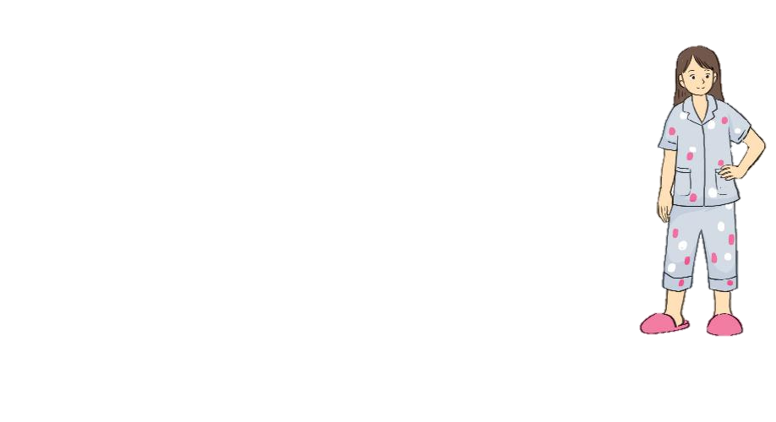
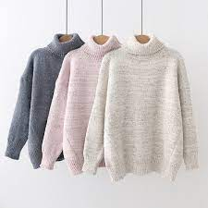
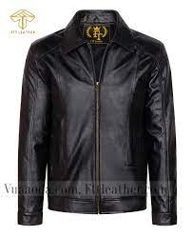
III.BẢO QUẢN TRANG PHỤC:
Bảo quản đúng cách sẽ giúp cho quần áo giữ được vẻ đẹp, có độ bền cao
1. Làm sạch:
- Giặt ướt: làm sạch quần áo cho nước kết hợp với các loại bột giặt, nước giặt,…. được áp dụng với quần áo sử dụng hàng ngày
- Giặt khô làm sạch vết bẩn bằng hóa chất không dùng nước. Được áp dụng với quần áo được làm từ len, tơ tằm, da, lông vũ

Slide 17
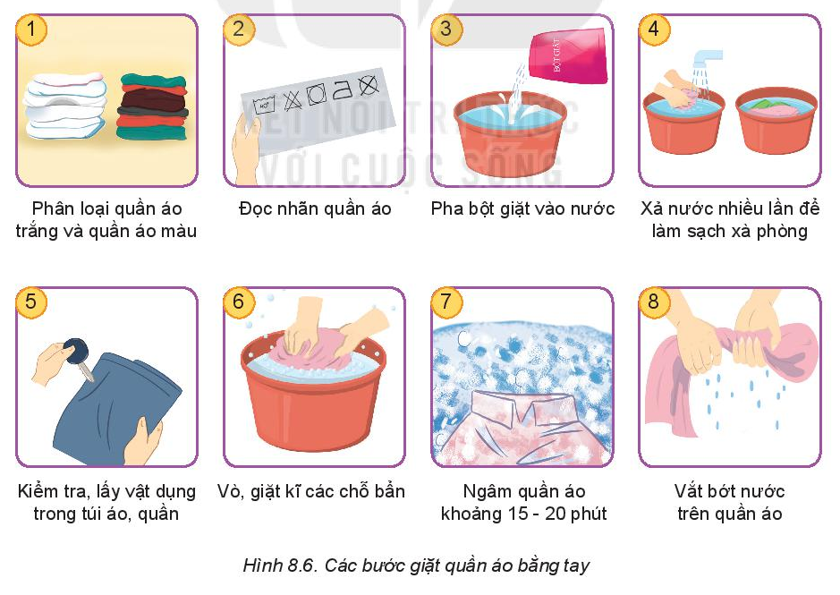
Kết nối năng lực
Sắp xếp các bước trong hình 8.6 theo thứ tự phù hợp với các bước giặt quần áo bằng tay

Slide 18
PHIẾU HỌC TẬP 2
Bước | Hình | Nội dung thực hiện
1
2
3
4
5
6
7
8
2
Đọc nhãn quần áo
5
Kiểm tra, lấy vật dụng trong túi áo, quần
1
Phân loại quần áo trắng và quần áo màu
3
Pha bột giặt vào nước
7
Ngâm quần áo khoảng 15 – 20 phút
6
Vò, giặt kĩ các chỗ bẩn
4
Xả nước nhiều lần để làm sạch xà phòng
8
Vắt bớt nước trên quần áo

Slide 19
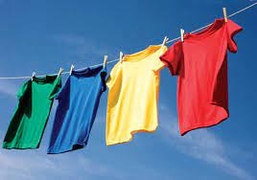
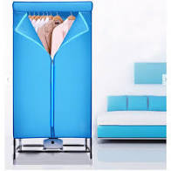
III. BẢO QUẢN TRANG PHỤC
2. Làm khô
Phơi: làm khô quần áo bằng cách phơi ở nơi thoáng gió, có ánh nắng, tiết kiệm chi phí nhưng phụ thuộc vào thời tiết và tốn thời gian
Sấy: làm khô quần áo bằng máy, không phụ thuộc vào thời tiết nhưng tiêu hao điện năng

Slide 20
III. BẢO QUẢN TRANG PHỤC
2. Làm khô
Đọc hiểu thông tin ở mục 2, hoàn thành phiếu học tập 3
Làm khô | Cách tiến hành | Ưu điểm | Nhược điểm
Phơi
Sấy
Phơi quần áo ở nơi thoáng gió,
có ánh nắng
Tiết kiệm chi phí
Phụ thuộc vào thời
tiết và tốn nhiều
thời gian.
Làm khô quần áo bằng máy
Nhanh khô , không
phụ thuộc vào thời
tiết
Tiêu hao điện năng.

Slide 21
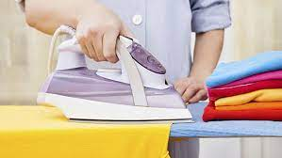
III. BẢO QUẢN TRANG PHỤC
3. Làm phẳng
Để làm phẳng quần áo có thể sử dụng nhiều phương pháp khác nhau trong đó có phương pháp phổ biến là sử dụng bàn là?

Slide 22
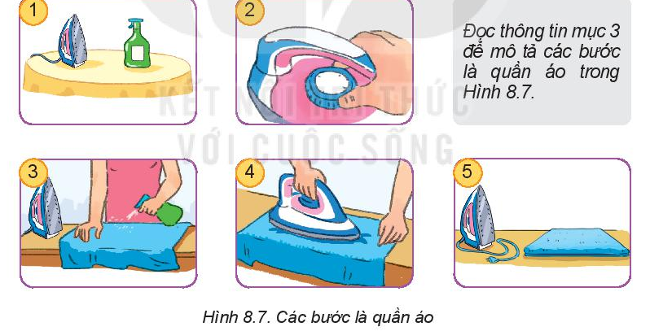
KHÁM PHÁ
Đọc thông tin mục 3 để mô tả các bước là quần áo cho hình 8.7

Slide 23
PHIẾU HỌC TẬP 4
Các bước là quần áo
Bước | Nội dung thực hiện
1
2
3
4
5
Chuẩn bị bàn là, bình phun nước
Điều chỉnh nhiệt độ của bàn là phù hợp với từng loại vải.
Phun nước làm ẩm vải
Là quần áo theo chiều dọc vải
Rút phích cắm điện, dựng bàn là chờ bàn là nguội

Slide 24
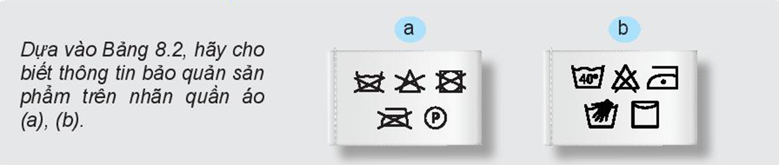
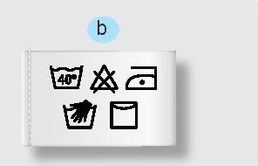
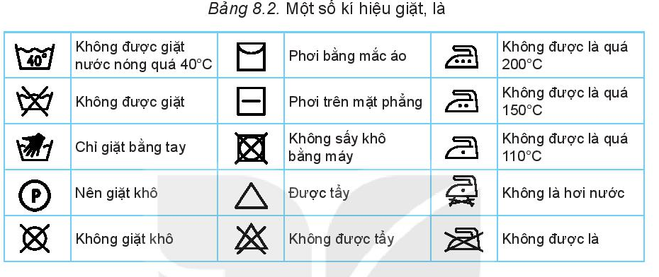
Kết nối năng lực
Dựa vào bảng 8.2, hãy cho biết thông tin bảo quản sản phẩm trên nhãn
mác quần áo (a), (b)

Slide 25
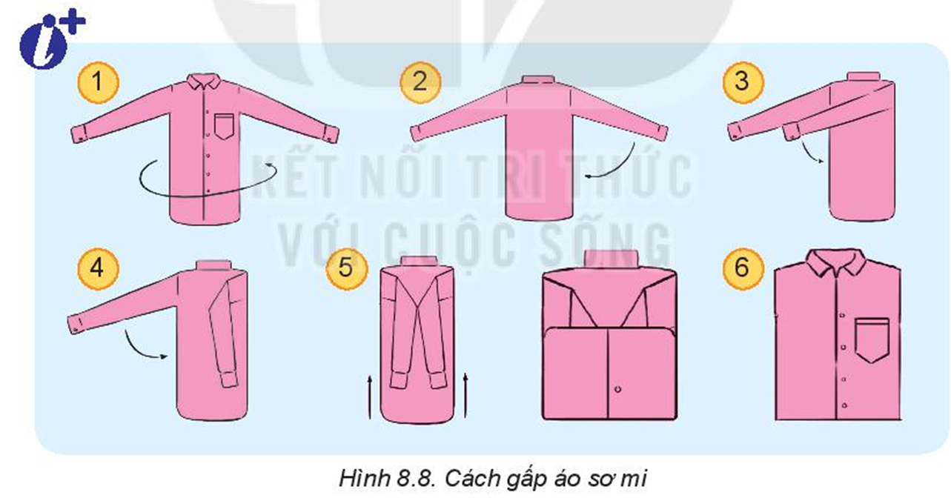
III. BẢO QUẢN TRANG PHỤC
4. Cất giữ
- Những quần áo sử dụng thường xuyên cần treo bằng móc áo hoặc xếp và gấp gọn gàng vào tủ theo từng loại.
- Những quần áo chưa dùng đến cần bỏ trong túi để tránh ẩm mốc,…

Slide 26
Mũ, dày dép, túi sách, thắt lưng ...phù hợp với màu sắc, hình dáng với quần áo gọi là gì ?
Ta nên chọn vải, …….. cho phù hợp với lứa tuổi
Khi lựa chọn vải may ta thường chú ý đến cái gì ?
Khi may quần áo ta nên chú ý đến cái gì ?
Được dệt từ lông cừu, lông dê
Nếu chạy theo thời trang, mốt thì sẽ dẫn đến hậu quả ?
Khi lựa chọn kiểu may sẽ ……… đến vóc dáng.
Khi phối quần áo thì có yêu cầu gì về màu sắc ?
Để mặc đẹp hơn ta nên may đồ như thế nào?
Muốn tạo cảm giác cao lên ta nên chọn hoc văn gì ?
V
Ả
i
L
E
N
S
Ự
Đ
Ồ
N
G
B
Ộ
K
I
Ể
U
M
A
Y
V
Ó
C
D
Á
N
G
P
H
Ù
H
Ợ
P
S
Ọ
C
D
Ọ
C
V
Ừ
A
V
Ặ
N
H
O
A
V
Ă
N
Ả
N
H
H
Ư
Ở
N
G
T
Ố
N
T
I
Ề
N

Slide 27

Vận dụng
1. Trang phục em mặc hàng ngày đã được phối hợp và sử dụng đúng cách chưa? Em sẽ thay đổi như thế nào khi lựa chọn và sử dụng trang phục của mình?
2. Đề xuất phương án bảo quản các loại trang phục trong gia đình em?
3. Em hãy mô tả cách bố trí sắp xếp tủ quần áo của gia đình sao cho hợp lý ngăn nắp gọn gàng?

Slide 28
